Slide 1
การค้นหาค่า Impact Factor ของวารสาร
ในฐานข้อมูล ISI
วารสารระดับนานาชาติที่มีคุณภาพสูงและได้รับการยอมรับในวงวิชาการจะปรากฎชื่อวารสารในฐานข้อมูล ISI ซึ่งสำนักงานกองทุนสนับสนุนการวิจัย (สกว.) ใช้เป็นฐานข้อมูลมาตรฐานในการประเมินคุณภาพบทความจากผลงานวิจัย หากท่านต้องการสืบค้นเพื่อนำมาใช้อ้างอิงก็สามารถเข้าไปสืบค้นได้โดยไม่เสียค่าใช้จ่ายแต่อย่างใด วิธีการค้นหามี 10 ขั้นตอนง่าย ๆ ดังนี้

Slide 2
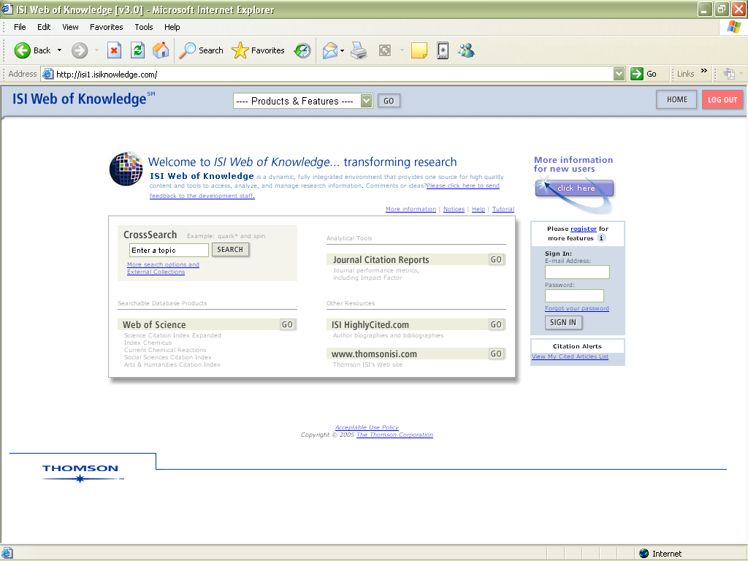
◆
เข้าฐานข้อมูลวารสาร ISI โดยพิมพ์ http://isi1.isiknowledge.com/
ที่ Address ของ Internet Explorer

Slide 3
❖
จากนั้นให้ Click ที่หัวข้อ Journal Citation Reports

Slide 4
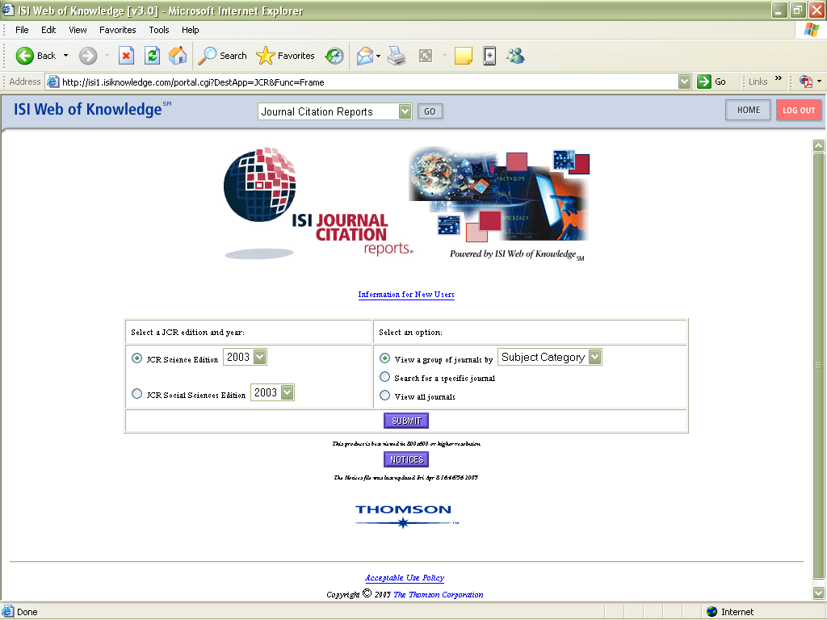
เลือกใช้ประเภทฐานข้อมูลและปีค.ศ.
เลือกวิธีการสืบค้น
⬥
ทำการเลือกฐานข้อมูล ปีค.ศ. และวิธีการสืบค้น
ซึ่งหากต้องการสืบค้นตามกลุ่มของวารสารให้
เลือก Subject Category
แล้วกดปุ่ม SUBMIT

Slide 5
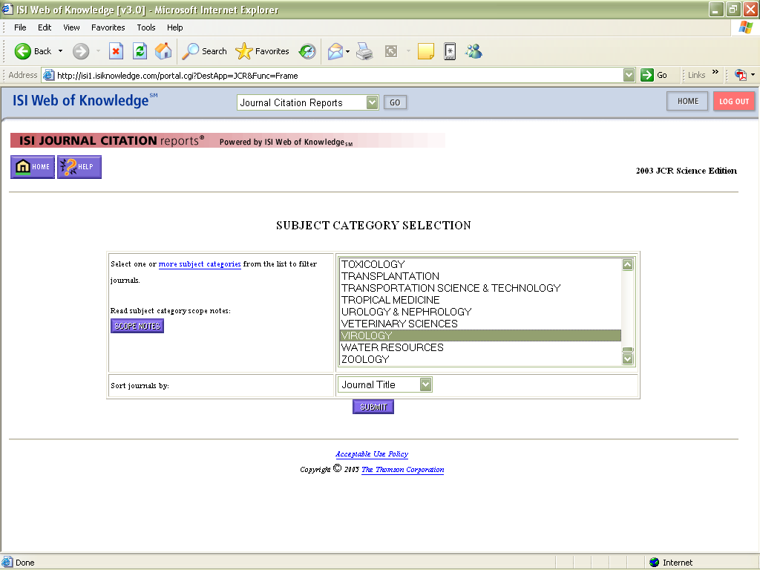

เลือก Subject Category ที่ต้องการ
แล้วกดปุ่ม SUBMIT

Slide 6
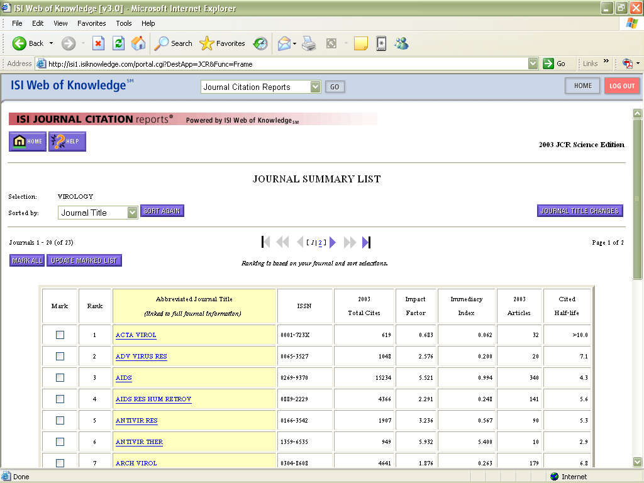

หน้าจอจะแสดงวารสารทั้งหมดใน Category
เช่น VIROLOGY ที่เลือกไว้
ค่า Impact Factor ของวารสาร

Slide 7
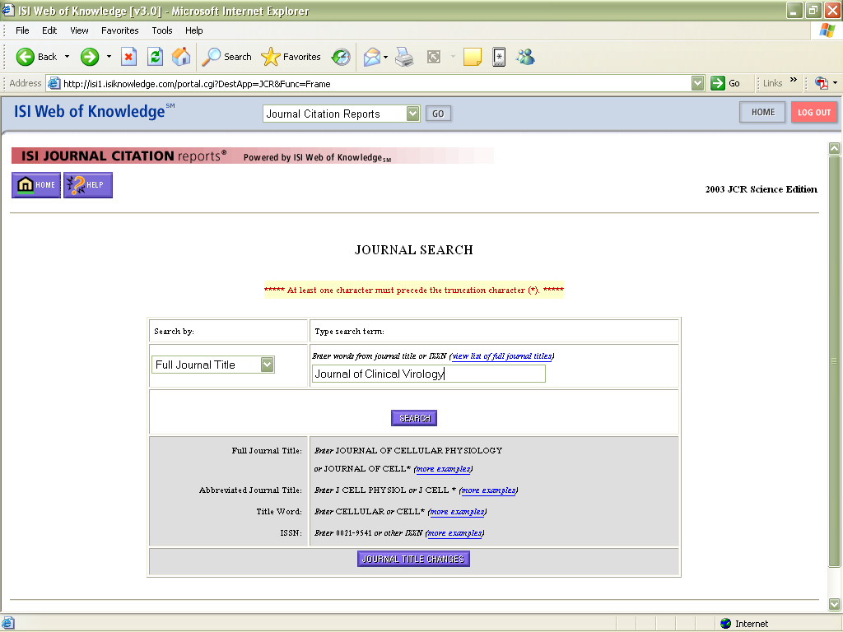

หากเลือกวิธีสืบค้นแบบ Search for Specific Journal
จะให้ใส่ชื่อวารสาร แล้วกด Enter หรือ click ปุ่ม SEARCH

Slide 8
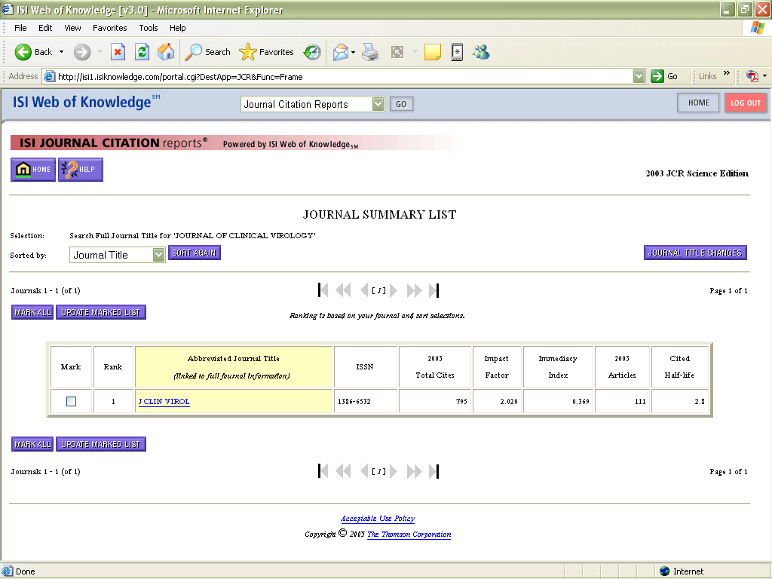

แสดงข้อมูลวารสาร Journal of Clinical Virology
ที่ต้องการ

Slide 9
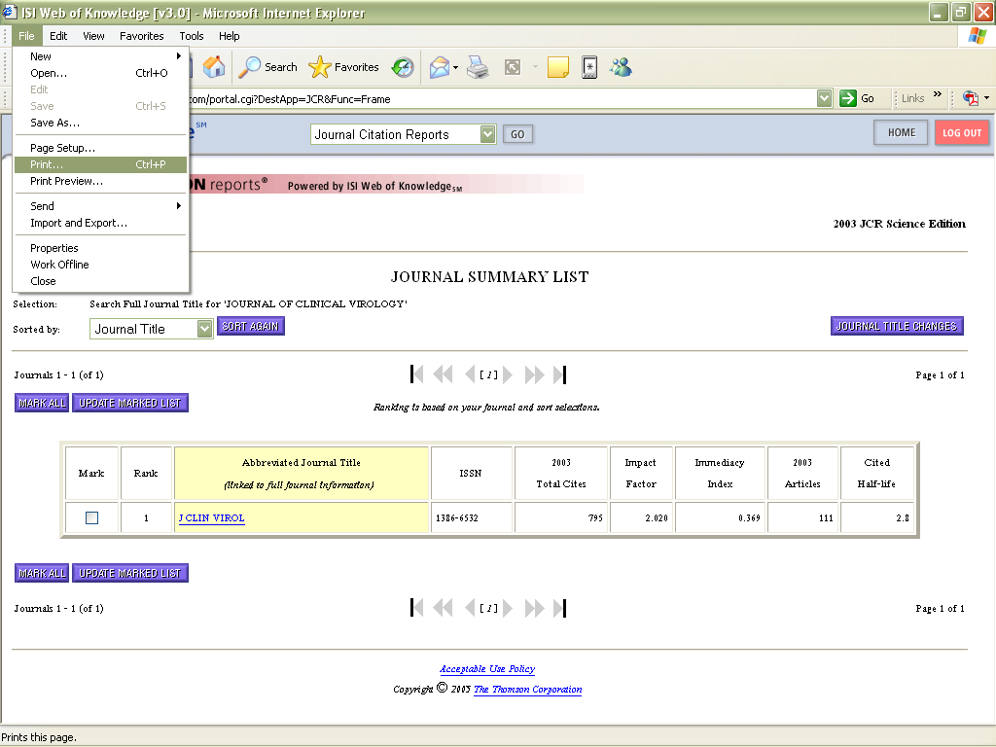

สั่งพิมพ์หน้าจอนี้ โดย Click เลือกคำสั่งที่เมนูบาร์
ด้านบนของ Internet Explorer ที่ File / Print

Slide 10
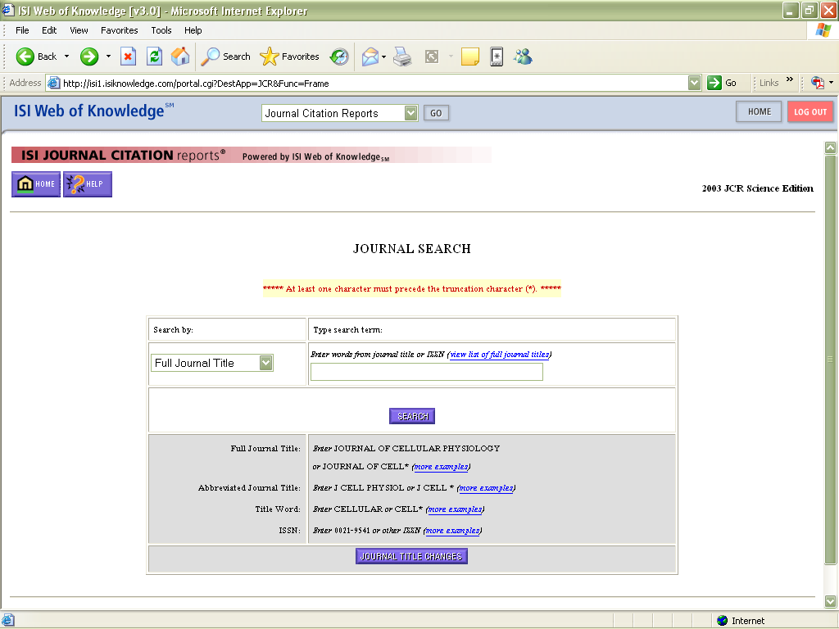

หากไม่แน่ใจในการสะกดชื่อวารสาร สามารถดูรายชื่อวารสาร
ทั้งหมดในฐานข้อมูลวารสาร ISI ได้ โดย Click บน
View list of Full Journal Titles

Slide 11
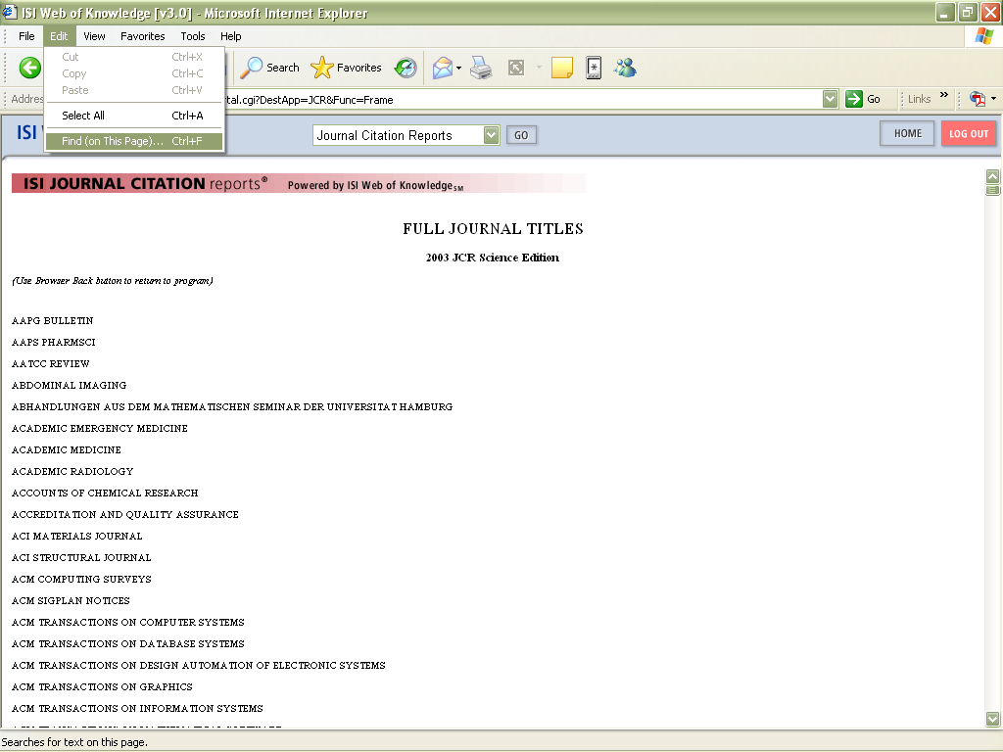

เมื่อหน้าจอแสดงรายชื่อวารสารทั้งหมดแล้ว
สามารถค้นหาคำที่ต้องการได้โดย Click ที่เมนูบาร์ด้านบน
ของ Internet Explorer ที่ Edit / Find

Slide 12
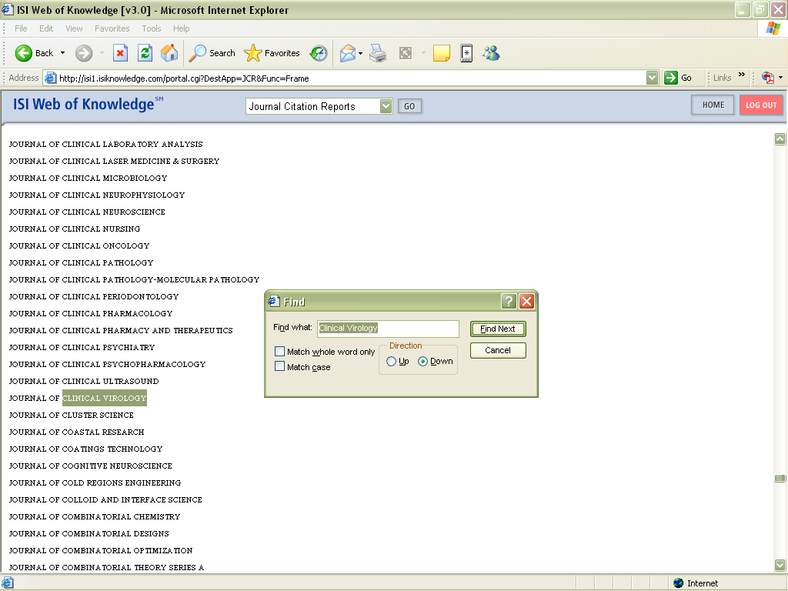

พิมพ์คำที่ต้องการค้นหาแล้ว Click ที่ปุ่ม Find Next ก็จะหา
ชื่อวารสารที่มีคำที่ต้องการนี้ไปเรื่อย ๆ จนพบวารสารที่ต้องการ
จากนั้นใช้เมาส์ลากบนชื่อวารสารให้เป็นแถบสีทั้งหมด แล้วกด
ปุ่ม Ctrl + C เพื่อ Copy แล้ว Click ที่ปุ่ม BACK ของ
Internet Explorer เพื่อกลับไปสืบค้นต่อ

Slide 13
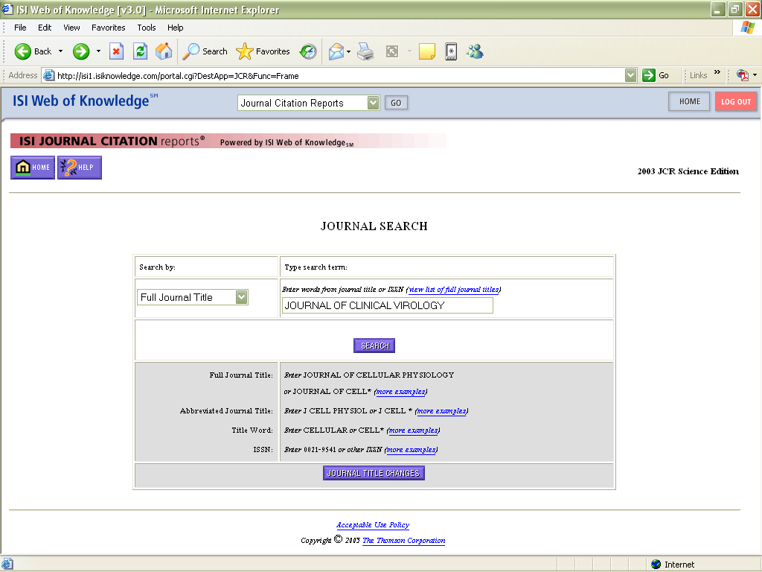

วางเมาส์ในช่องค้นหาแล้วกดปุ่ม Ctrl + V
เพื่อ Paste แล้วกด Enter หรือ Click
ปุ่ม Search เพื่อสืบค้นค่า
Impact Factor ของวารสารต่อไป

Slide 14
จัดทำโดย
สายงานประเมินผลและเผยแพร่
ส่วนส่งเสริมและพัฒนาวิจัย
สำนักบริหารวิชาการ

